Slide 1
2. Crawler
HTTP协议
爬虫的概念

Slide 2


HTTP协议：HTTP请求
从使用者角度，一个HTTP请求起始于：
（1）浏览器输入网址:
（2）网页中的超链接:
（3）提交HTML表单:
本质上说，一个HTTP请求起始于用户端向HTTP服务器发送的一个URL请求。一个标准的HTTP请求由以下几个部分组成：
<request-line> | 请求行，用来说明请求类型、要访问的资源（URL）以及使用的HTTP版本
<headers> | 头部信息，用来说明服务器要使用的附加信息
<CRLF> | 回车换行符(Carriage-Return Line-Feed)(/r/n)，用于标明头部信息的结束
[<request-body><CRLF>] | 主体数据（可不添加）

Slide 3
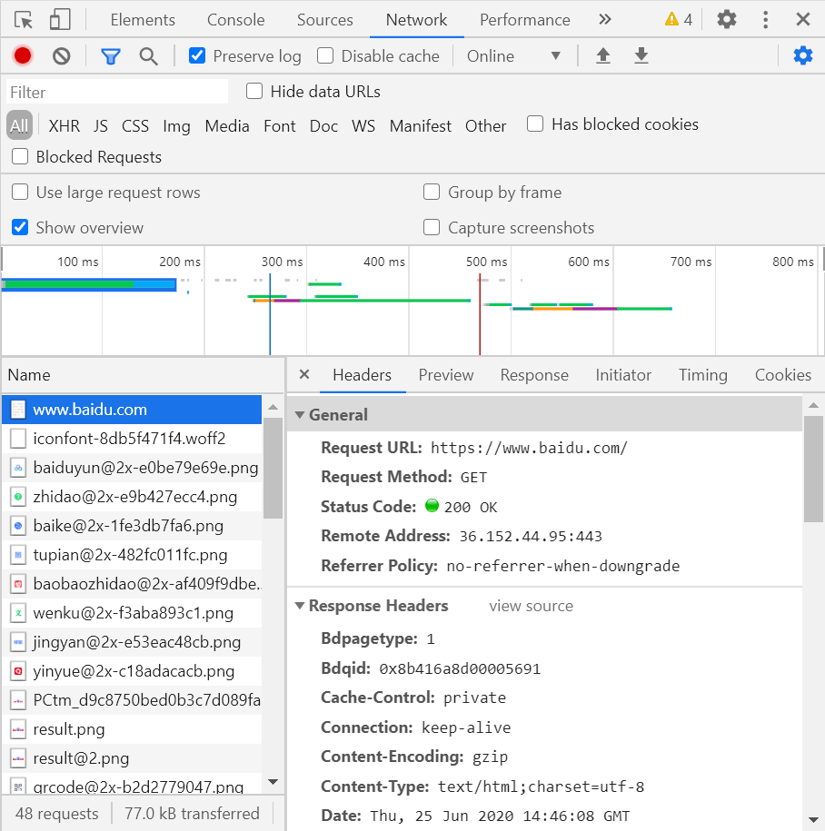
HTTP协议：HTTP请求
在Chrome中查看HTTP请求：在Chrome中按F12。选择Network选项卡，点刷新重新加载页面，选择左侧面板上相应网址的HTTP请求，该HTTP请求会在右侧面板中显示。

Slide 4
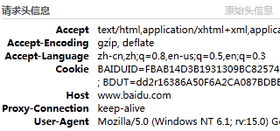
HTTP协议：HTTP请求
浏览器访问网址的HTTP请求
<request-line>:
<headers>:
上述信息没有request-body部分，这是以GET方式发送的HTTP请求。如果请求中需要附加主体数据，即增加request-body部分，则必须使用POST方式发送HTTP请求。HTML超链接（<a></a>）只能用GET方式提交HTTP请求，HTML表单（<form></form>）则可以使用两种方式提交HTTP请求。
其中，headers包括Cookies。Cookies是当你浏览某网站时，由Web服务器置于你硬盘上的一个非常小的文本文件。它可以记录你的用户ID、密码、浏览过的网页等信息。当你再次来到该网站时，网站通过读取Cookies，得知你的相关信息，就可以做出相应的动作，如在页面显示欢迎你的标语，或者让你不用输入ID、密码就直接登录等等。
这里包括登录信息等
浏览器信息

Slide 5

HTTP协议：HTML表单
一个简单的表单（调用百度搜索框）（在basic.html中查看效果）
<form name="input" action="http://www.baidu.com/s" method="GET">
关键词:
<input type="text" name="wd" />
<input type="submit" value="百度一下" />
</form>
目标地址（URL）：action标签属性指定了表单提交的目标地址。这里是 http://www.baidu.com/s 。
发送方式：method标签属性指定了表单的发送方式，发送方式只有两种：GET及POST。
输入类型：type标签属性指定了输入类型。这里text类型为文本输入框，submit为提交按钮。
当以GET方式提交表单时，表单的name和value以URL方式提交。name与value均要进行URL Encoding处理。这个操作通常是由用户端浏览器完成的。name与value以name=value形式连接，表单数据和目标地址以?连接。多个name value以&连接（观察百度搜索生成的链接）。
http://www.baidu.com/s?wd=test

Slide 6
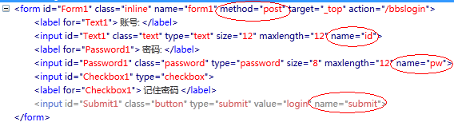
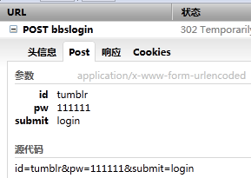
HTTP协议：HTML表单
以POST提交的表单
饮水思源BBS(bbs.sjtu.edu.cn)登录表单:
浏览器提交的request-body:

Slide 7
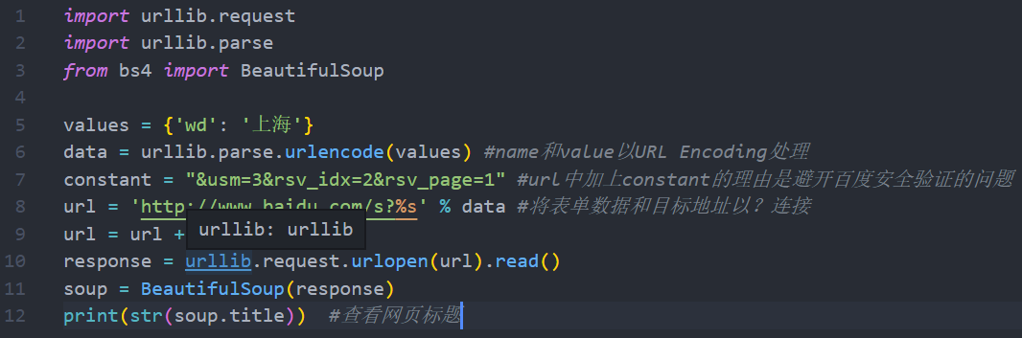
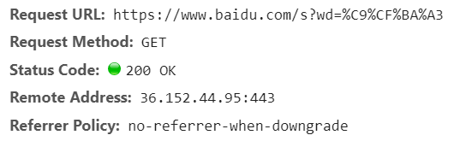

HTTP协议：Python模拟GET
urllib是python自带的网络接口
模拟GET请求
>>> import urllib.request
>>> response = urllib.request.urlopen('http://www.baidu.com/') #GET方式请求网页
>>> content = response.read() #返回的网页在.read()中
模拟basic.html中的百度搜索框的GET请求

Slide 8
HTTP协议：Python模拟header
模拟headers：某些网站只让浏览器访问，浏览器信息存放在headers中，可以将浏览器信息模拟放入headers中发出。
尝试不加浏览器信息访问weibo.cn（手机版微博页面）：
>>> response = urllib.request.urlopen('http://weibo.cn/')
#HTTPError: HTTP Error 403: Forbidden
将浏览器信息加入headers：
>>> req = urllib.request.Request('http://weibo.cn') #生成HTTP请求
>>> req.add_header('User-Agent', 'Mozilla/5.0 (Windows NT 6.1; rv:14.0) Gecko/20100101 Firefox/14.0.1')
#将浏览器信息加入headers，浏览器信息属性为 User-Agent。爬虫通过User-Agent告诉网站自己的身份
>>> content = urllib.request.urlopen(req).read()
Tips: 如果你使用的是Chrome浏览器，可以在导航栏输入chrome://version/并访问，获得User-Agent，其他浏览器可以自行探索User-Agent的获取方式。

Slide 9
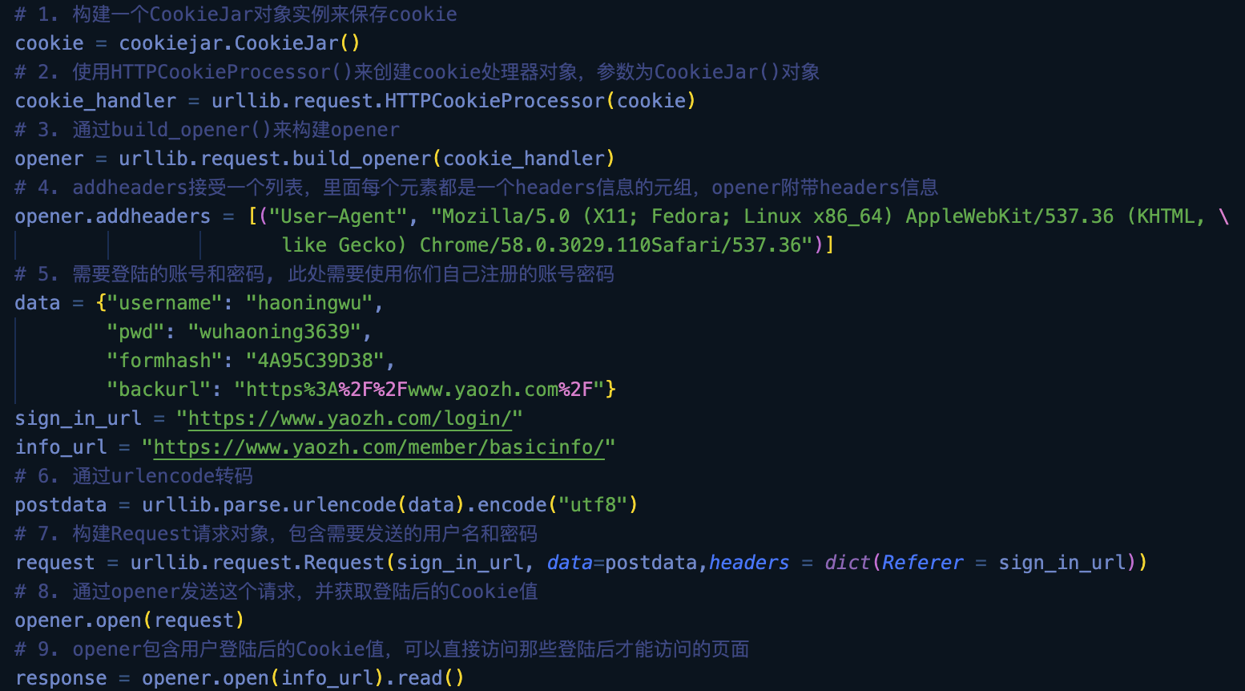
HTTP协议：Python模拟POST
模拟POST请求：模拟药智网登录

Slide 10
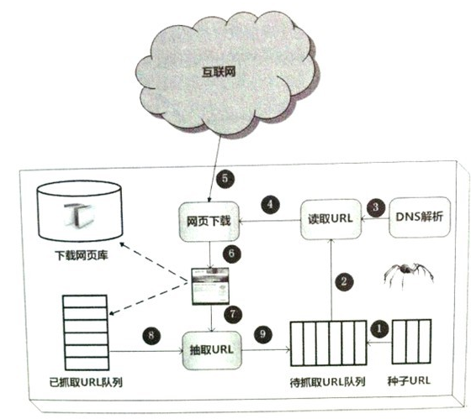
爬虫的概念
什么是爬虫：网络爬虫是一种按照一定的规则，自动抓取万维网信息的程序或者脚本。
爬虫框架

Slide 11
爬虫的概念：Robots.txt
Robots协议：robots协议也就是robots.txt，网站通过robots协议告诉搜索引擎哪些页面可以抓取，哪些页面不能抓取。Robots协议是网站国际互联网界通行的道德规范，其目的是保护网站数据和敏感信息、确保用户个人信息和隐私不被侵犯。因其不是命令，故需要搜索引擎自觉遵守。
一些网站的robots举例
http://www.taobao.com/robots.txt | User-agent: Baiduspider Disallow: / | 淘宝屏蔽百度蜘蛛 未屏蔽谷歌 http://tech.163.com/08/0907/07/4L7LDM33000915BF.html
http://renren.com/robots.txt | User-agent: * Allow: / Disallow: /profile.do* Disallow: /getuser.do* | 人人禁止搜索引擎爬取个人页面
http://www.360buy.com/robots.txt http://www.suning.com/robots.txt | User-agent: EtaoSpider Disallow: / | 京东，苏宁等B2C网站屏蔽一淘比价 http://tech.sina.com.cn/i/2012-08-28/01257551648.shtml

Slide 12
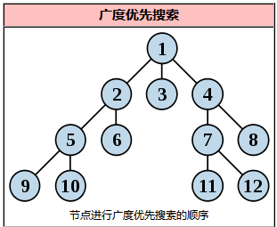
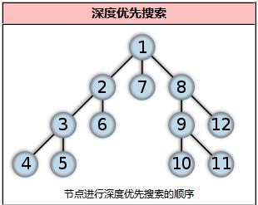
爬虫的概念：抓取策略
广度优先搜索策略BFS（Breadth First Search）：BFS是从根节点开始，沿着树的宽度遍历树的节点。如果所有节点均被访问，则算法中止。
深度优先搜索策略DFS（Depth First Search）：DFS是沿着树的深度遍历树的节点，尽可能深的搜索树的分支。当节点v的所有边都己被探寻过，搜索将回溯到发现节点v的那条边的起始节点。这一过程一直进行到已发现从源节点可达的所有节点为止。

Slide 13
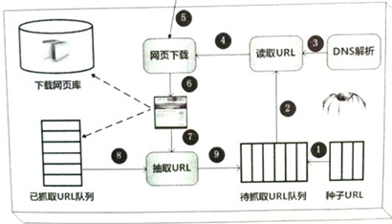
爬虫的概念：抓取策略
DFS的简单实现（查看crawler_sample.py）
算法的Python代码：
tocrawl = [seed] #待爬序列初始化为种子序列
crawled = [] #已爬序列初始化为空
while tocrawl: #待爬序列非空
page = tocrawl.pop() #弹出待爬堆栈顶端URL
if page not in crawled: #如果page未被爬过
content = get_page(page) #爬取page
outlinks = get_all_links(content) #找到page中所有链接
union_dfs(tocrawl, outlinks) #将outlinks放到待爬序列队尾
crawled.append(page) #将page放入已爬序列
return crawled
get_page()
tocrawl.pop()
union
crawled
[seed]
get_all_links
tocrawl

Slide 14
爬虫的概念：抓取策略
DFS的简单实现
假设现在有A,B,C…L网页。A→B表示A中
有B的链接。将左图表示为字典结构。其
中key:[value1, value2…]，表示key中有
指向value1,value2的链接。
>>> g = {'A':['B', 'C', 'D'],
'B':['E', 'F'],
'D':['G', 'H'],
'E':['I', 'J'],
'G':['K', 'L']}
A
B
C
D
E
F
G
H
I
J
K
L
待爬队列 | A | BCD | BCGH | BCG | BCKL | BCK | BC | B | EF | E | IJ | I
已爬队列 |  | A | AD | ADH | ADHG | ADHGL | ADHGLK | ADHGLKC | ADHGLKCB | ADHGLKCBF | ADHGLKCBFE | ADHGLKCBFEJ | ADHGLKCBFEJI
爬取A，将A中链接BCD放入待爬队列队尾
爬取D，将D中链接GH放入待爬队列队尾
DFS

Slide 15
爬虫的概念：抓取策略
BFS与DFS的不同：DFS每次将爬到的链接放到待爬队列队尾，
BFS每次将爬到的链接放到待爬队列队首。
（DFS每次爬取最后看到的链接，因此优
先往深度方向爬。BFS每次爬取最早看见
的链接，因此优先爬层级比较浅的网页。）
def union_dfs(a,b):
for e in b:
if e not in a:
a.append(e) #将链接放到待爬序列队尾
A
B
C
D
E
F
G
H
I
J
K
L
待爬队列 | A | DCB | FEDC | FED | HGFE | JIHGF | JIHG | LKJIH | LKJI | LKJ | LK | L
已爬队列 |  | A | AB | ABC | ABCD | ABCDE | ABCDEF | ABCDEFG | ABCDEFGH | ABCDEFGHI | ABCDEFGHIJ | ABCDEFGHIJK | ABCDEFGHIJKL
爬取A，将A中链接BCD放入待爬队列队首
爬取B，将B中链接EF放入待爬队列队首
BFS

Slide 16
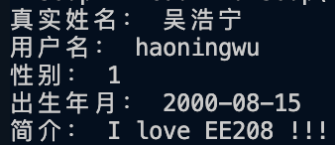
练习
1. 自己先注册一下药智网账号（https://www.yaozh.com/)并填写自己的个人信息，接着仿照第9页PPT的做法，利用cookie登陆自己的个人主页（https://www.yaozh.com/member/basicinfo/），并定位打印出自己个人主页中的真实姓名，用户名，性别，出生年月和简介。
提示：个人信息标签在<div class=“U_myinfo clearfix”>下
真实姓名，用户名，性别（男生1, 女生2），出生年月和简介分别在该标签的contents[3], contents[5], contents[7], contents[9], contents[11]下。
输出结果形式如下：

Slide 17
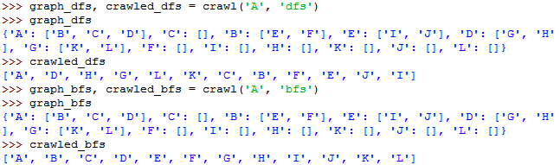
练习
2. 修改crawler_sample.py中的union_bfs函数，完成BFS搜索
def union_bfs(a,b):
其中a，b为list，函数将b中的元素插在a之前。注意排除重复元素。
例如：
提示：list的insert操作可以将元素插在指定位置。
3. 修改crawler_sample.py中的crawl函数，返回图的结构
graph结构与crawler_sample.py中g的结构相同。
完成后运行graph, crawled = crawl(‘A’, ‘bfs’)
查看graph 中的图结构，以及crawled中的爬取结果顺序。

Slide 18
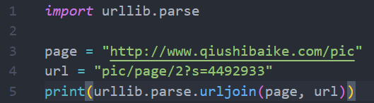
练习
4. 进一步修改函数，完成网页爬虫（修改crawler.py）
需要修改的函数：
将练习2,3中修改的部分加入crawler.py。
def get_all_links(content, page):
links = []
...
return links
输入网页内容content，网页内容所在的网址page，以list形式返回网页中所有链接。建议匹配所有绝对网址和相对网址。
例如，匹配形如
<a target="_blank" href="http://m.qiushibaike.com"></a>
<a href="/pic/page/2?s=4492933">2</a>
的网址。
提示： soup.findAll(‘a’,{‘href’ : re.compile(‘^http|^/’)}) 可以匹配以http开头的绝对链接和以/开头的相对链接。urljoin可以将相对链接变为绝对链接。
http://www.qiushibaike.com/pic/page/2?s=4492933

Slide 19
练习
进一步修改函数，完成网页爬虫（修改crawler.py）
需要修改的函数：
def get_page(page):
content = ''
...
return content
输入网址page，返回网页内容content。注意做异常处理（try/except，防止网页无法访问），建议在urlopen时加超时参数timeout。
def crawl(seed, method, max_page):
seed为种子网址，method为dfs或bfs搜索方式，max_page为最多爬取的网页数。

Slide 20
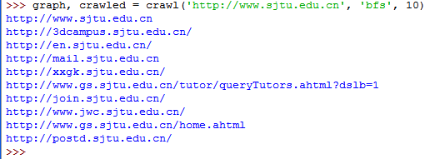
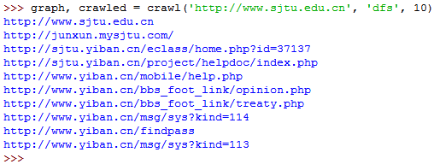
练习
bfs结果：
dfs结果：

